Slide 1
Classificação de dados por Troca: QuickSort
Prof. Alexandre Parra Carneiro da Silva
parrasilva@gmail.com

Slide 2
Classificação por Trocas (Relembrando)
Caracteriza-se pela comparação aos pares de chaves, trocando-as de posição caso estejam fora de ordem no par.

Slide 3
Padrão de Projeto do QuickSort
Baseia-se em um padrão de projeto fundamental para solução de problemas conhecida como Divisão e Conquista (Divide-and-Conquer).
O padrão pode ser descrito, de maneira geral, como sendo composto de 3 fases:
  Divisão: divide-se os dados de entrada em dois ou mais conjuntos disjuntos (separados);
  Recursão: soluciona-se os problemas associados aos subconjuntos recursivamente;
  Conquista: obtém-se as soluções dos subproblemas e junta-se as mesmas em uma única solução.

Slide 4
QuickSort (Características Gerais)
Inicialmente, o vetor de chaves C é particionado em três segmentos S₁, S₂ e S_{3.}
S₂ deverá conter apenas UMA chave denominada pivô.
S₁ deverá conter todas as chaves cujos valores são MENORES ou IGUAIS ao pivô. Esse segmento está posicionado à esquerda de S_{2.}
S₃ deverá conter todas as chaves cujos valores são MAIORES do que o pivô. Esse segmento está posicionado à direita de S_{2.}

Slide 5

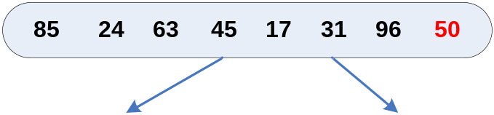
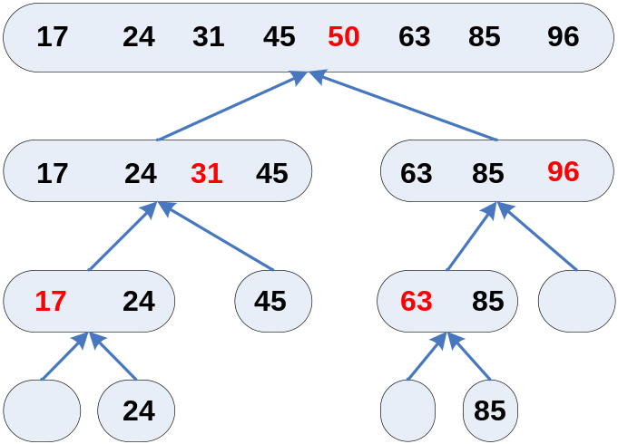
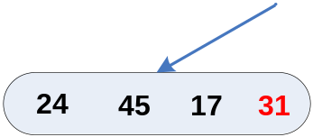


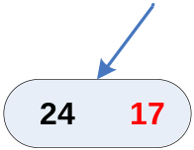
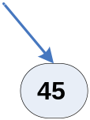
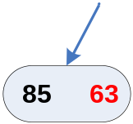
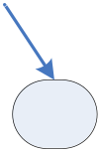
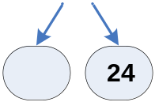
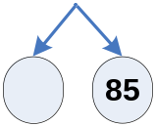
Exemplo Divisão e Conquista (QuickSort)
(a) Fase de Divisão
(b) Fase de Conquista

Slide 6
QuickSort (Esquema)
Esquema conceitual do particionamento
Vetor Inicial : C [ 1 .. n ]
1
n
Vetor Particionado
1
k - 1
k
k + 1
n
S₁
S₂
S₃
onde: C [ i ] ≤ C [ k ] , para i = 1, … , k - 1
C [ i ] > C [ k ] , para i = k + 1 , … , n

Slide 7
Princípio de Classificação/Ordenação
O particionamento é reaplicado aos segmentos S₁ e S₃ e a todos os segmentos correspondentes daí resultantes com quantidade de chaves MAIOR que 1.
Quando não restarem segmentos a serem particionados, o vetor estará ordenado.
Perguntas:
  Qual é o pivô ideal ?
  Como escolher este pivô ?

Slide 8
QuickSort (Escolha do pivô)
O pivô ideal é aquele que produz segmentos S₁ e S₃ com tamanhos (aproximadamente) iguais: chave de valor mediano.
A identificação do pivô ideal requer a varredura de todo o vetor (o benefício não justifica o custo).
Deseja-se um critério de escolha simples e rápido.
Sem conhecimento prévio sobre a distribuição de valores das chaves, supõe-se que qualquer uma possa ser o pivô e arbitra-se, por exemplo, a primeira chave.
Caso o vetor já se encontre parcialmente ordenado, pode-se utilizar o elemento médio.

Slide 9
QuickSort (Procedimentos p/ Ordenação Crescente)
1) Escolha do pivô (p);
2) Processo de comparações:
  Compara v[1], v[2], ... até encontrar um elemento v[a]>p, onde v é o vetor de chaves.
  Compara, a partir do final do vetor, os elementos v[n-1],v[n-2], ... Até encontrar v[b]<=p.
3) Neste ponto, troca-se v[a] e v[b], e a busca continua, para cima a partir de v[a+1], e para baixo, a partir de v[b-1];
4) A busca termina, quando os pontos (a e b) se cruzarem. Neste momento, a posição definitiva de p foi encontrada, e os valores de p e v[b] são trocados;
5) O particionamento é realizado até os segmentos resultantes tiveram comprimento > 1.

Slide 10
QuickSort - Exemplo (1/6)
Vetor Original: [ 9 25 10 18 5 7 15 3 ]
pivô (p) = 9; a = v[1] = 25; b = v[7] = 3
0 1 2 3 4 5 6 7
9 25 10 18 5 7 15 3 (25 > 9 ok!; 3 <= 9 ok!, troca)
9 3 10 18 5 7 15 25 (10>9 ok!;15<=9 não!,7<=9 ok!, troca)
9 3 7 18 5 10 15 25 (18 > 9 ok!; 5 <= 9 ok!, troca)
9 3 7 5 18 10 15 25 (18 > 9 ok!; 5 <= 9 ok!, cruzaram)
9 3 7 5 18 10 15 25 (troca o pivô com o v[b], b = 4)
5 3 7 9 18 10 15 25 (fim)

Slide 11
QuickSort - Exemplo (2/6)
Segmentos resultantes após 1º Particionamento:
0 1 2 3 4 5 6 7
[ 5 3 7 | 9 | 18 10 15 25 ]
0 1 2 3 4 5 6 7
[5 3 7] 9 [18 10 15 25]

Slide 12
QuickSort - Exemplo (3/6)
0 1 2
S1: [ 5 3 7 ]
pivô (p) = 5 ; a = v[1] = 3 ; b = v[2] = 7
S1
0 1 2
5 3 7 (3>5 não!, 7>5 ok!; 7<=5 não!, 3 <=5 ok!, cruzaram)
5 3 7 (troca o pivô com o v[b], b = 2)
3 5 7 (fim, 2º nível de particionamento (S1))

Slide 13
QuickSort - Exemplo (4/6)
4 5 6 7
S3: [ 18 10 15 25]
pivô (p) = 18 ; a = v[5] = 10 ; b = v[7] = 25
S3
4 5 6 7
18 10 15 25 (10>18 não!,15>18 não!,25>18 ok!;25<=18 não!,15<=18 ok!, cruzaram)
18 10 15 25 (troca o pivô com o v[b], b = 6)
15 10 18 25 (fim, 2º nível de particionamento (S3))

Slide 14
QuickSort - Exemplo (5/6)
4 5
S4: [ 15 10 ]
pivô (p) = 15 ; a = v[5] = 10 ; b = v[5] = 10
S4
4 5
15 10 (10>15 não!; 10<=15 ok!, cruzaram)
15 10 (troca o pivô com o v[b], b = 5)
10 15 (fim do 2º nível de particionamento (S4))

Slide 15
QuickSort - Exemplo (6/6)
0 1 2 3 4 5 6 7
Vetor Original: [ 9 25 10 18 5 7 15 3 ]
[ 5 3 7 | 9 | 18 10 15 25 ]
[ 5 3 7 ] [ 18 10 15 25 ]
        [ 3 | 5 | 7 ] [ 15 10 |18| 25 ]
        [ 15 10]
        [ 10 15]
        [ 3 5 7 9 10 15 18 25 ]
        Quantas operações críticas foram necessárias ?

Slide 16
QuickSort: Análise de Desempenho (1/10)
Melhor caso: particionamento produz segmentos com mesmo tamanho.
n
(n-1)/2
1
(n-1)/2
(n-3)/4 1 (n-3)/4
(n-3)/4 1 (n-3)/4
(n-7)/8 1 (n-7)/8
(n-7)/8 1 (n-7)/8
(n-7)/8 1 (n-7)/8
(n-7)/8 1 (n-7)/8

Slide 17
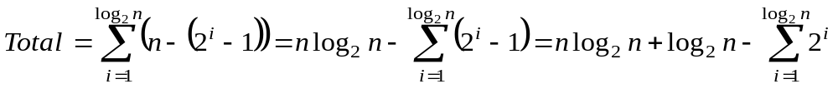
QuickSort: Análise de Desempenho (2/10)
Melhor caso (Cont…)
Nível recursão Segmentos Comparações Trocas
0 1 n – 1 1
1 2 n – 3 = (((n - 1) / 2) - 1) * 2 1
2 4 n – 7 = (((n - 3) / 4) - 1) * 4 1
3 8 n – 15 = (((n - 7) / 8) - 1) * 8 1
… … … log₂n vezes
Total: (n - 1) + (n - 3) + (n - 7) + (n - 15) + … ⎣log₂n⎦ vezes

Slide 18
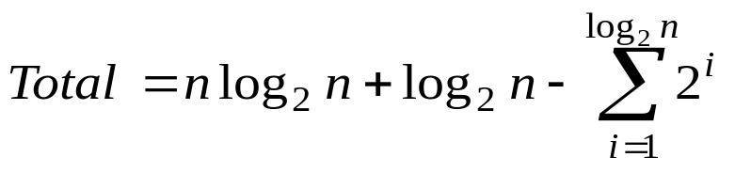
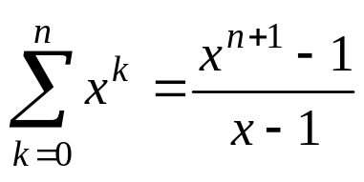
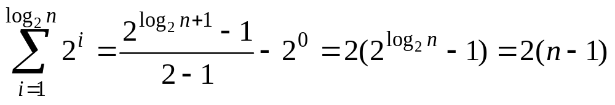
QuickSort: Análise de Desempenho (3/10)
Melhor caso (Cont…)
Soma dos termos de uma PG

Slide 19
QuickSort: Análise de Desempenho (4/10)
Pior caso: quando o pivô é a menor (ou a maior) de todas as chaves e esta situação se repete para todos os níveis de particionamento.
n
Número de Comparações:
T(n) = (n - 1) + (n - 2) + (n - 3) + … + 1
T(n) = (n² - n) / 2
1 n - 1
1 n - 2
1 n - 3
.
.
2
1 1

Slide 20
QuickSort: Análise de Desempenho (5/10)
Pior caso (Cont…)
  Ocorrerá sempre que o vetor já estiver ordenado ou em ordem inversa e escolhermos a menor (ou maior) chave como particionadora.

Slide 21
QuickSort: Análise de Desempenho (6/10)
Apesar do seu desempenho no pior caso ser O(n²)*, Quicksort costuma ser, na prática, a melhor escolha:
  Na média, sua performance é excelente;
  O tempo de execução esperado é O(nlog₂n)†;
  Executa eficientemente mesmo em ambientes com memória virtual.
  * Refere-se apenas à complexidade do pior caso, não à do algoritmo
  † Refere-se à complexidade média, não à do algoritmo

Slide 22
QuickSort: Análise de Desempenho (7/10)
Tempo de Execução do Caso Médio
Muito mais próximo do melhor caso do que do pior caso.
Por exemplo, suponha que o particionamento em todos os níveis ocorra na proporção 1 para 9 (i.e., não balanceado).
  T(n) = T(n/10) + T(9n/10) + n
Tempo para ordenar toda a seqüência
Tempo para ordenar S₁
Tempo para ordenar S₃
Tempo para particionar
Função Recorrente: definida em termos da própria função aplicada à entradas menores

Slide 23




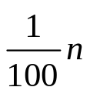
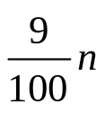
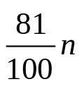


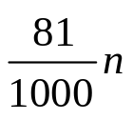
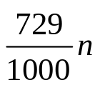


QuickSort: Análise de Desempenho (8/10)
Particionamento Desbalanceado (1 para 9)
.
.
.
.

Slide 24

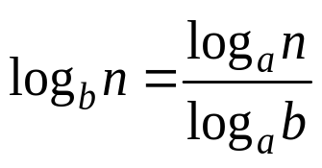



QuickSort: Análise de Desempenho (9/10)
Particionamento Desbalanceado (1 para 9)
Note que:
Logo:

Slide 25
Quicksort: Análise de Desempenho (10/10)
Particionamento Desbalanceado (Cont…)
Qualquer subdivisão com proporcionalidade constante produz uma árvore de recursão com profundidade O(log₂n)
Por exemplo, mesmo com uma subdivisão de 1 para 99, o tempo de execução do Quicksort é O(nlog₂n) (desde que a seqüência já não se encontre ordenada)
No caso médio, pode-se esperar uma mistura de subdivisões boas (S₁ e S₃ não vazios) e más (S₁ ou S₃ vazio). Neste caso, T(n) = O(nlog₂n)

Slide 26
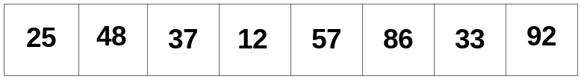
Exercício
Considerando o seguinte vetor:
Realize a ordenação (ordem decrescente) do vetor utilizando o método QuickSort. Quantas operações críticas (comparações + trocas) foram necessárias ?
2) Quantas partições são necessárias para o vetor ser classificado ?
Classifique o algoritmo QuickSort quanto a estabilidade, ou seja, se é estável ou não-estável e quanto a localidade, ou seja, se é local ou não-local ? Justifique as suas respostas.
4) Informe a complexidade do algoritmo QuickSort nos casos: Melhor, Pior e Caso Médio.

